Slide 1

Ekonomie
jaro 2019

Slide 2
Makroekonomie
Ekonomie

Slide 3
Hrubý domácí produkt (HDP)
Ekonomie
= celková tržní hodnota finální produkce vyprodukované v zemi za určité časové období
„tržní hodnota“ ... oceněno v tržních cenách
„finální produkce“ ... nezahrnuje meziprodukty
„vyprodukované“ ... nezahrnuje transakce s dříve vyprodukovanou produkcí
„v zemi“ ... produkce jednoho státu
„za určité časové období“ ... obvykle rok

Slide 4
HDP vs. HNP
Ekonomie
Domácí = všech firem na území státu bez ohledu na národní příslušnost
Národní = všech národních firem bez ohledu na území
Nominální = výstup oceněný v běžných cenách (cenách daného roku)
Reálny = výstup oceněny v stálých cenách (cenách bazického roku)
NEZAHRNUJE:
Netržní produkci
= produkce vyprodukovaná a zkonzumovaná doma (neprojde trhem)
Produkci černé/šedé ekonomiky
Meziprodukty
Kvalitu produkce
Kvalitu životního prostředí
Hodnotu volného času

Slide 5
Důchodová metoda měření
Ekonomie
Součet prvotních důchodů v národním hospodářství
HDP = mzdy + renty + zisky + úroky + opotřebení investic + nepřímé daně
zaměstnanci dostávají mzdy a platy,
majitelé půdy dostávají rentu,
majitelé kapitálu dostávají čistý úrok (finanční kapitál) a zisky (reálný kapitál).
Pro úplnost nesmíme zapomenout přičíst odpisy (opotřebení investičního majetku) a nepřímé daně (především DPH a spotřební daň, ale také cla), které se nestávají důchodem účastníků výroby a v konečném součtu by nám chyběly.

Slide 6
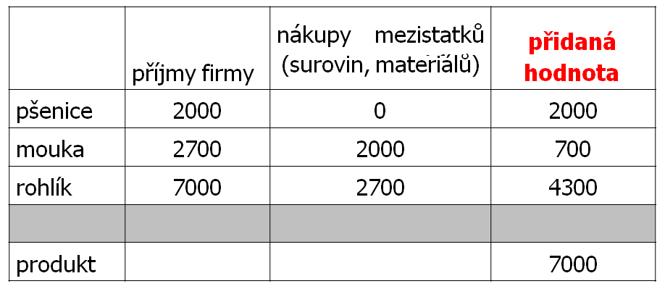
Produkční metoda měření
Ekonomie
Přidaná hodnota = příjem firmy – nákupy mezistatků
Domácí produkt = součet přidaných hodnot

Slide 7
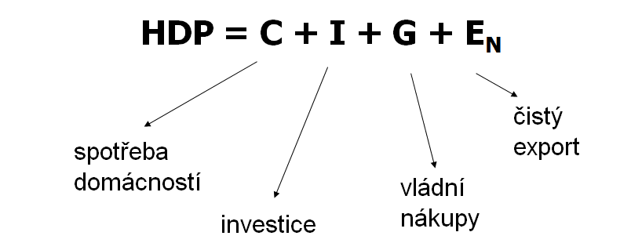
Výdajová metoda měření
Ekonomie

Slide 8
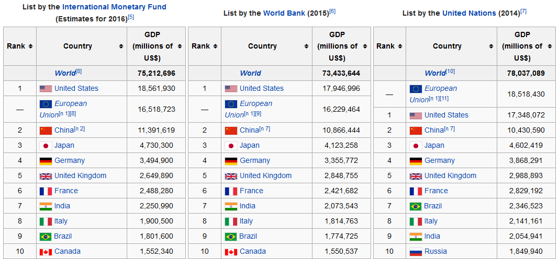
Hrubý domácí produkt (HDP)
Ekonomie

Slide 9
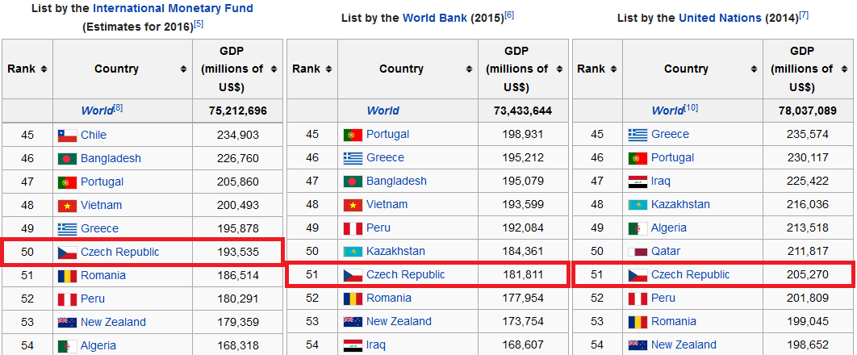
Ekonomie
Hrubý domácí produkt (HDP)

Slide 10
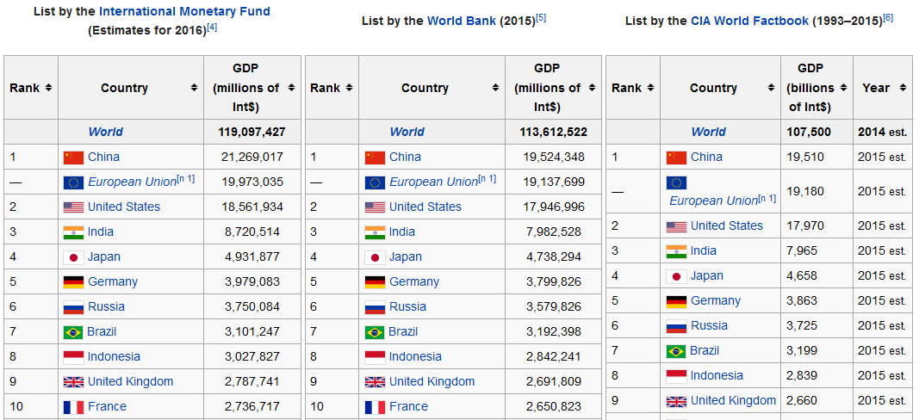
Ekonomie
Hrubý domácí produkt (HDP) – PPP

Slide 11
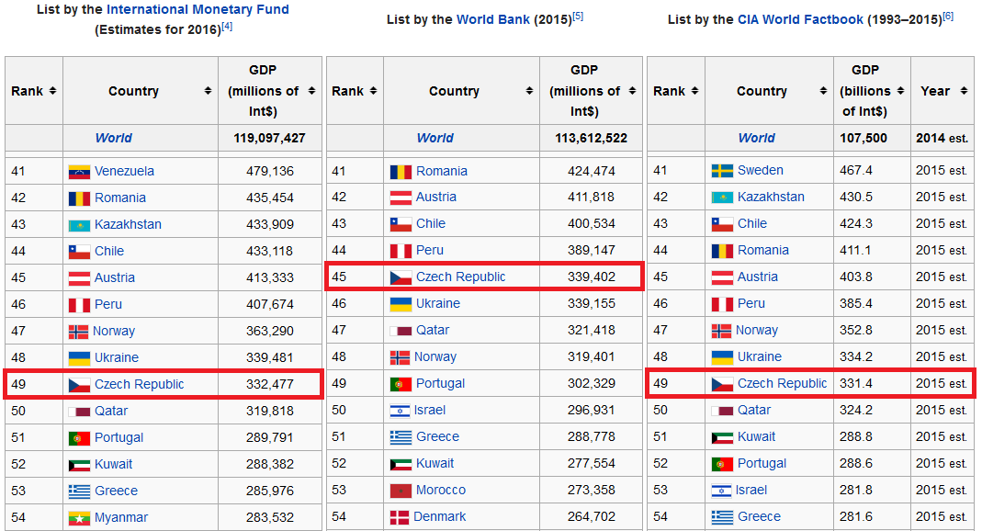
Ekonomie
Hrubý domácí produkt (HDP) – PPP

Slide 12
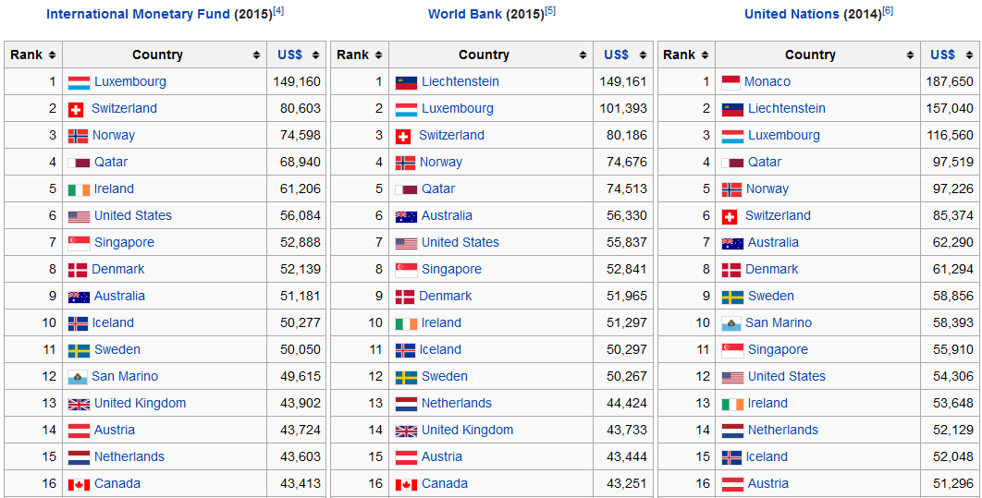
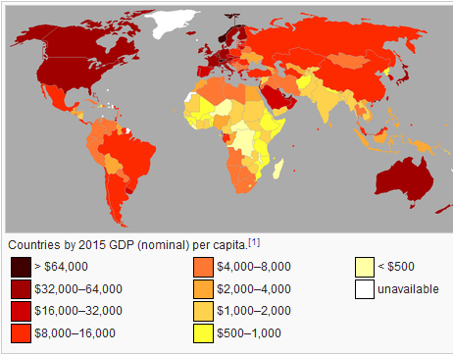
Ekonomie
Hrubý domácí produkt (HDP) – per capita

Slide 13
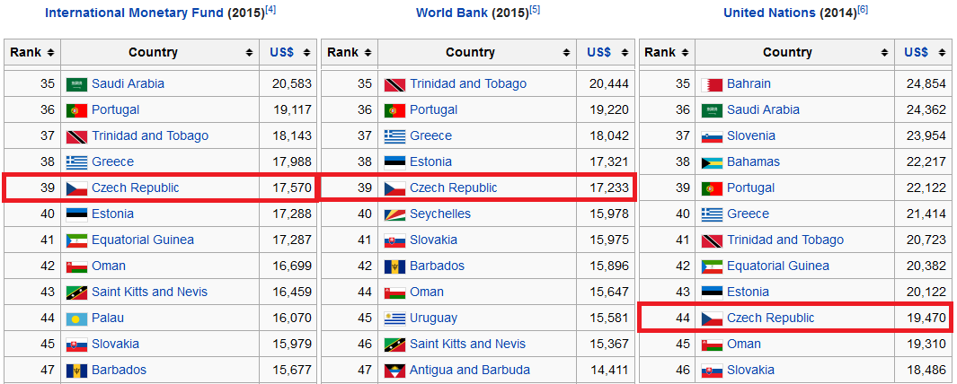
Ekonomie
Hrubý domácí produkt (HDP) – per capita

Slide 14

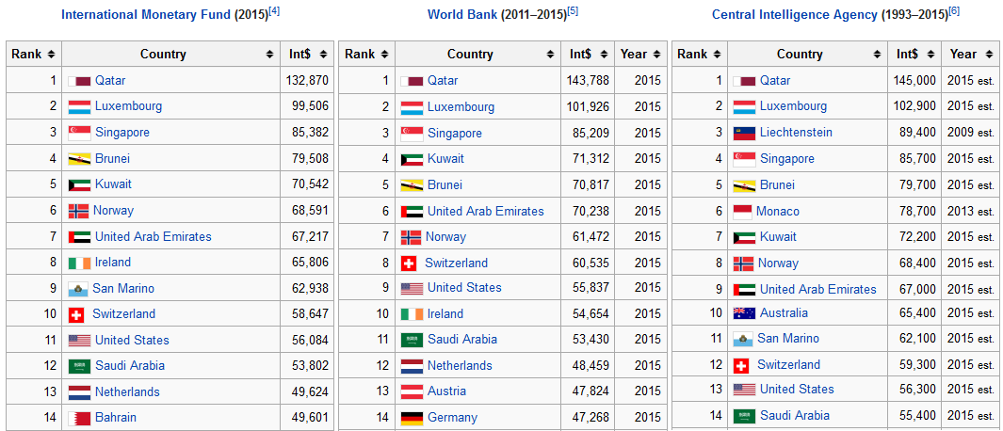
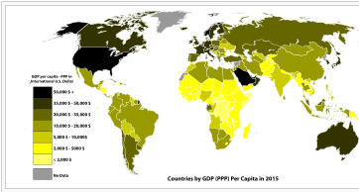
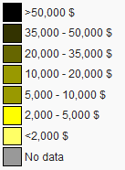
Ekonomie
Hrubý domácí produkt (HDP) – PPP per capita

Slide 15
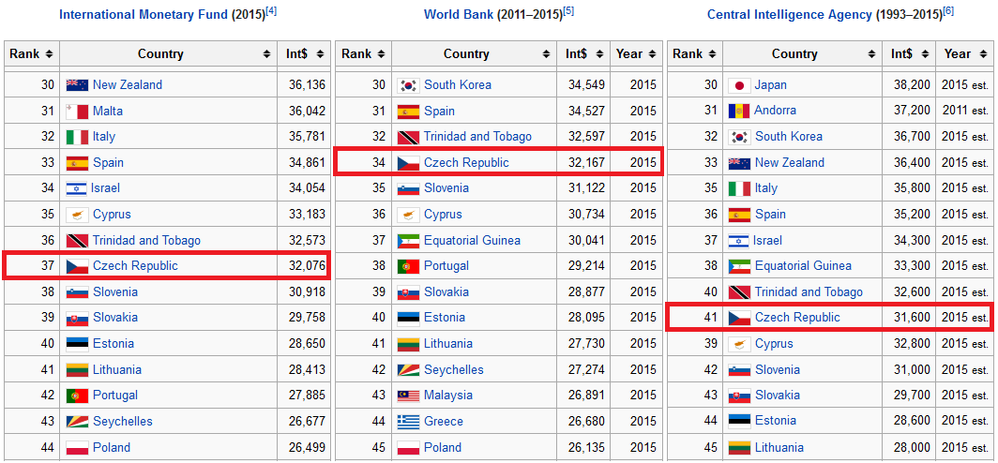
Ekonomie
Hrubý domácí produkt (HDP) – PPP per capita

Slide 16
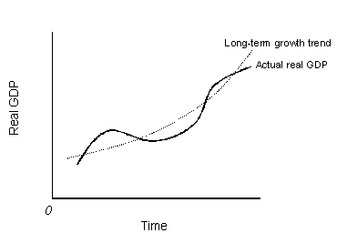
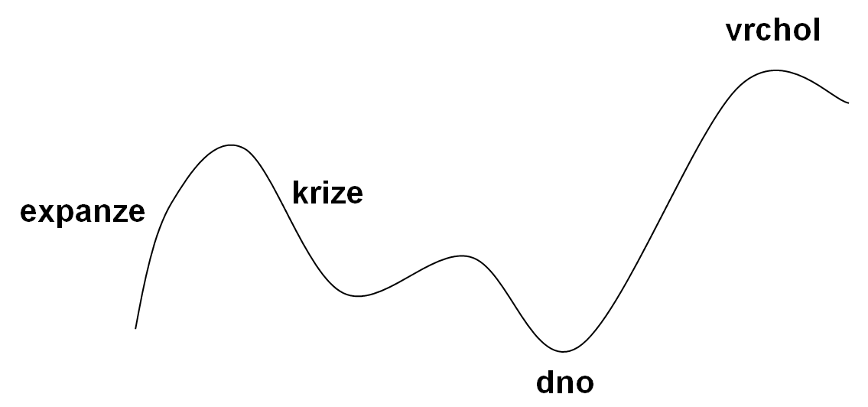
Ekonomie
Ekonomický cyklus
Trend
dlouhodobá míra ekonomické expanze
Cyklus
krátkodobé fluktuace okolo trendu
Potenciální produkt
maximální dlouhodobě udržitelný výkon ekonomiky

Slide 17
Poptávka
Ekonomie
Mikroekonomie:
Křivka D_{x} je klesající, protože pokles ceny statku X způsobí růst jeho poptávaného množství. (substituční a důchodový efekt)
Makroekonomie:
Křivka AD je klesající, protože klesající cenová hladina přes M_{d} sníží úrokové sazby, které zvýší investice a tím i celkový produkt.
P
P
D_{x}
AD
Q
Y

Slide 18
Nabídka
Ekonomie
Mikroekonomie:
Křivka S_{x} je rostoucí, protože růst ceny statku X způsobí růst jeho nabízeného množství. (MR>MC)
Makroekonomie:
Křivka AS je rostoucí, protože v krátkém období jsou výrobci ochotni při vyšší cenové hladině nabízet vyšší objem reálné produkce.
P
S_{x}
P
AS
Q
Y

Slide 19
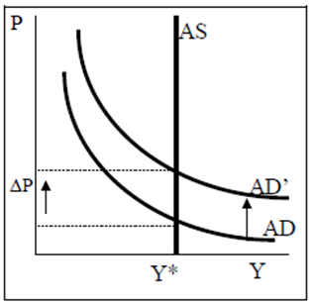
Ekonomie
Ekonomický cyklus
Klasický model
Předpoklady:
Pružné ceny na trhu finální produkce i na trhu výrobních faktorů
Investice a úspory jsou ovlivňovány úrokovou mírou
Systém je vnitřně stabilní – je schopen se navrátit do stavu rovnováhy po jeho vychýlení

Slide 20
Ekonomie
Ekonomický cyklus
Klasický model
Agregátní nabídková křivka (AS) je vertikální – nabídka je v daném modelu konstantní a nezávislá od ceny produkce.
Producenti totiž využívají plně svých produkčních kapacit a tudíž nemají možnost měnit výšku své produkce.
Změna agregátní poptávky (AD→AD´) tudíž vyvolá jenom změnu cenové hladiny v ekonomice, bez dopadu na produkt dané ekonomiky.

Slide 21
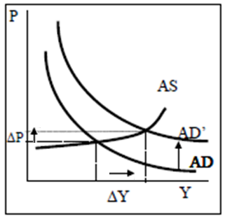
Ekonomie
Ekonomický cyklus
Keynesiánský model
Předpoklady:
Nepružné ceny na trhu finální produkce i na trhu výrobních faktorů
Investice a úspory nejsou ovlivňovány jen úrokovou mírou – úspory se neproměňují automaticky na investice
Systém není vnitřně stabilní – pokud je vychýlen z rovnováhy, nenavrací se automaticky do rovnovážného stavu, nýbrž přetrvává v nerovnováze

Slide 22
Ekonomie
Ekonomický cyklus
Keynesiánský model
Agregátní nabídka (AS) má tvar zalomené křivky, a tedy v modelu dochází ke změně cenové hladiny i objemu výstupu ekonomiky.
Producenti totiž nevyužívají výrobních kapacit v plné výši a tudíž jsou schopni operativně reagovat změnou výše produkce – výstupu ekonomiky.
Změna agregátní poptávky
(AD → AD´) tedy vyvolá změnu výstupu ekonomiky a také změnu cenové hladiny.

Slide 23
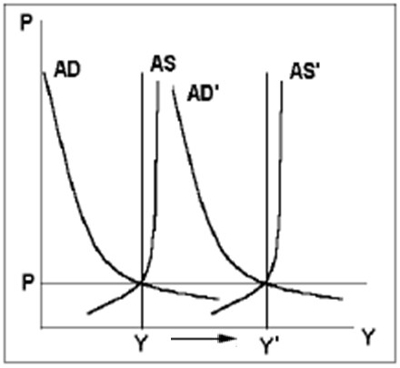
Ekonomie
Ekonomický cyklus
Ideální růst ekonomiky
Růst agregátní poptávky doprovázen růstem agregátní nabídky
AD → AD´
AS → AS´
Růst výstupu ekonomiky je v daném případě dosažen bez vlivu na cenovou hladinu

Slide 24
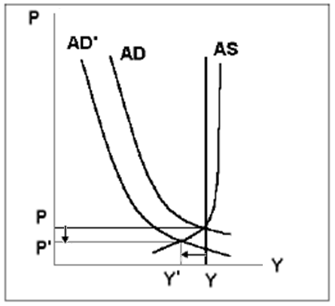
Ekonomie
Ekonomický cyklus
Klasická recese
Pokles agregátní poptávky AD → AD´ vyvolá pokles výstupu ekonomiky při současném poklesu cenové hladiny (deflace)
Pokud je pokles agregátní poptávky vyvolán poklesem spotřeby domácnosti, může vláda situaci sanovat zvýšením vládních výdajů

Slide 25
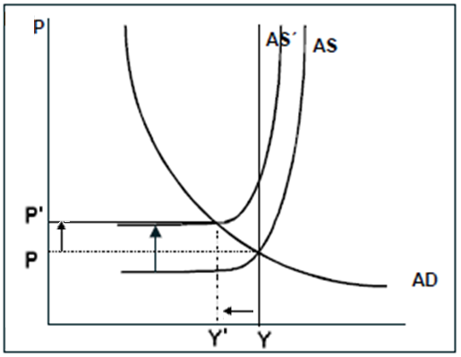
Ekonomie
Ekonomický cyklus
Slumpflace
= nabídkový šok
Amerika v 70 letech
V důsledku ropných šoků – náhlému snížení objemu produkce ropy zeměmi OPEC a tím zvýšením její ceny
S poklesem výstupu ekonomiky je spojen nárůst cenové hladiny (inflace)

Slide 26
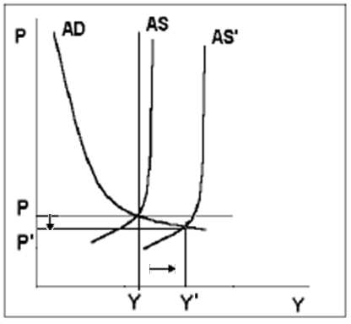
Ekonomie
Ekonomický cyklus
Růst agregátní nabídky
Japonsko v 80 letech
Technologický pokrok působí na nabídkové straně
Výrobci v důsledku technologického pokroku jsou ochotní a schopní nabízet větší množství produkce – posun nabídkové křivky
S růstem výstupu ekonomiky je spojen pokles cenové hladiny (deflace)

Slide 27
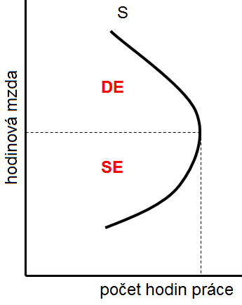
Trh práce
Ekonomie
Poptávka po práci – kolik pracovníků najmout?
    Odvozena od produkční funkce – objemu produkce
    Tvořena firmami
Nabídka práce – tvořena domácnostmi
Rozhodování mezi prací a volným časem
Substituční efekt
růst mzdy vyvolá snížení zájmu o volný čas (= nabízím více práce)
Důchodový efekt
růst mzdy vyvolá zvýšení zájmu o volný čas (= nabízím méně práce)

Slide 28
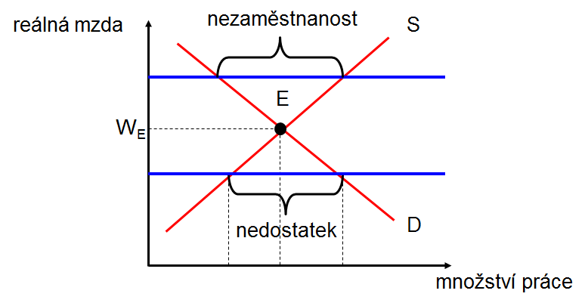
Trh práce – agregované veličiny
Ekonomie

Slide 29
Mzda
Ekonomie
Minimální mzda
  http://www.mpsv.cz/cs/871
Průměrná mzda
  https://vdb.czso.cz/vdbvo2/faces/cs/index.jsf?page=statistiky#katalog=30852
  https://www.mpsv.cz/ISPVcharavypis.php

Slide 30
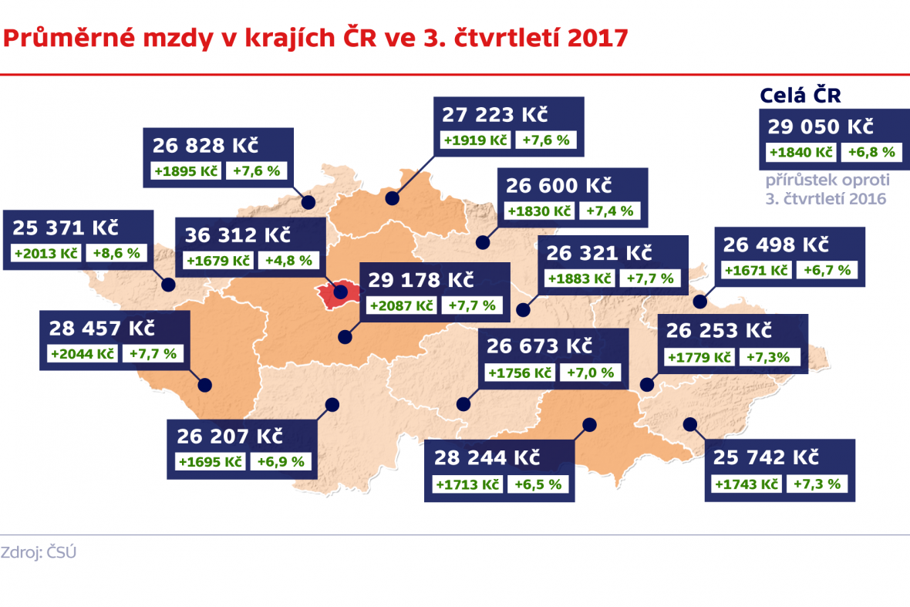
Mzda
Ekonomie

Slide 31
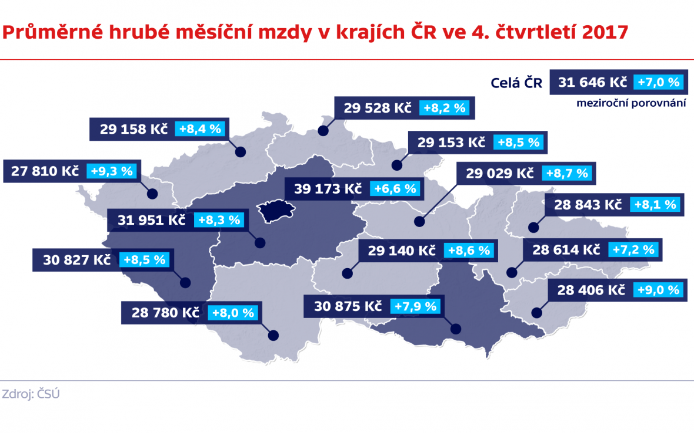
Mzda
Ekonomie

Slide 32
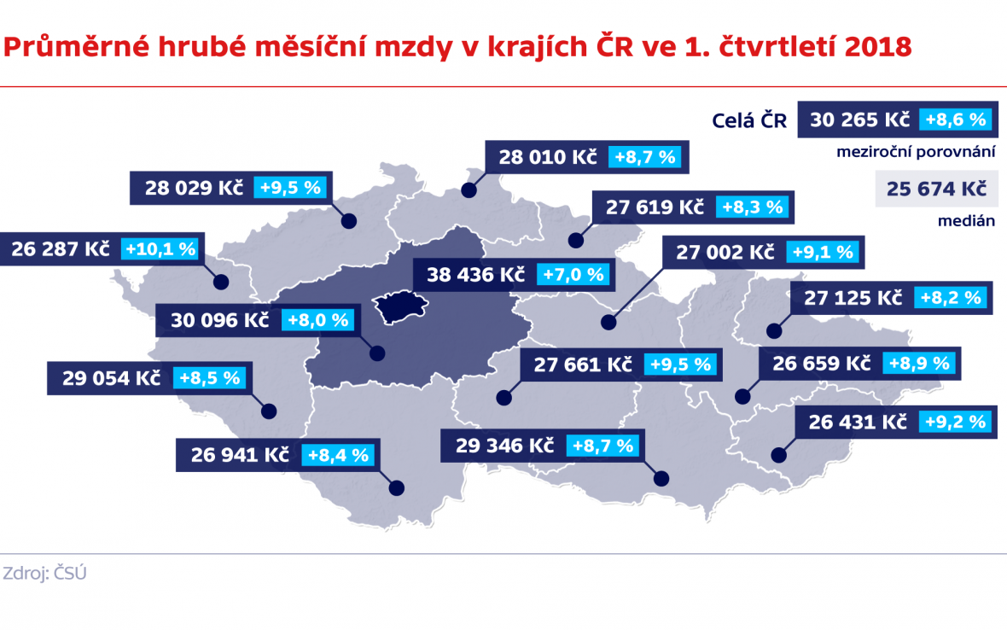
Mzda
Ekonomie

Slide 33
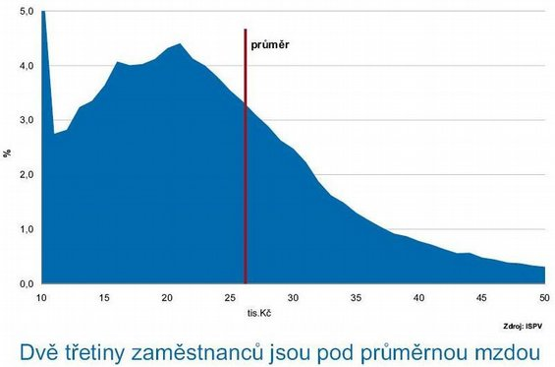
Mzda (za rok 2012)
Ekonomie

Slide 34
Klasifikace na trhu práce
Ekonomie
Ekonomicky neaktivní jsou lidé v důchodu, ženy na mateřské dovolené, ženy pečující o děti v domácnosti, studenti, osoby dlouhodobě nebo trvale práceneschopné a lidé, kteří práci nehledají.
Zaměstnaní jsou lidé 15-ti letí a starší (bez horní věkové hranice), kteří vykonávají jakoukoli placenou práci, a dále ti, kteří práci mají, ale právě nepracují z důvodu nemoci, stávky nebo dovolené.

Slide 35
Klasifikace na trhu práce
Ekonomie
Nezaměstnaní jsou všechny osoby 15-ti leté a starší (bez horní věkové hranice), které ve sledovaném období souběžně splňovaly tři základní podmínky:
  Byly bez práce (ani v placeném zaměstnání, ani sebezaměstnání)
  Hledaly aktivně práci (tj. byly registrované u úřadu práce či jinými způsoby, viz níže)
  Byly připraveny k nástupu do práce (tj. během referenčního období byly k dispozici okamžitě nebo nejpozději do 14 dnů pro výkon placeného zaměstnání nebo sebezaměstnání)

Slide 36
Nezaměstnanost
Ekonomie
Frikční = hledání nové práce
Strukturální = útlum/expanze odvětví - rekvalifikace
Cyklická = pokles výkonu ekonomiky (všechna odvětví)
Krátkodobá = cyklická míra nezaměstnanosti
    Každoroční výkyvy dle výkyvů výkonu ekonomiky
Dlouhodobá = přirozená míra nezaměstnanosti
    Dlouhodobá úroveň

Slide 37
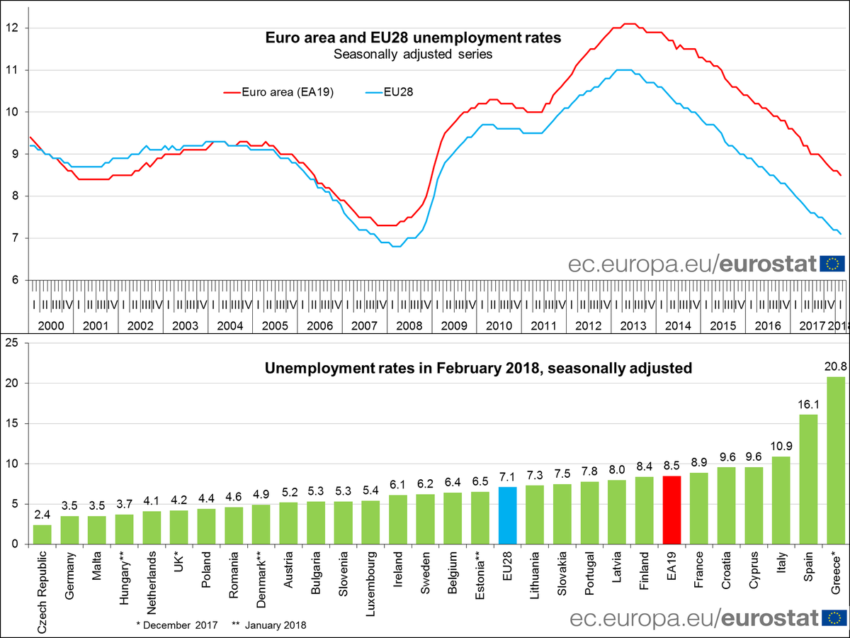
Ekonomie

Slide 38
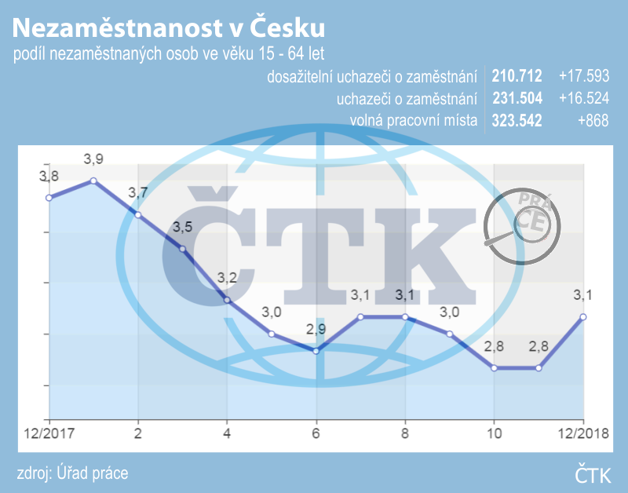
Ekonomie

Slide 39
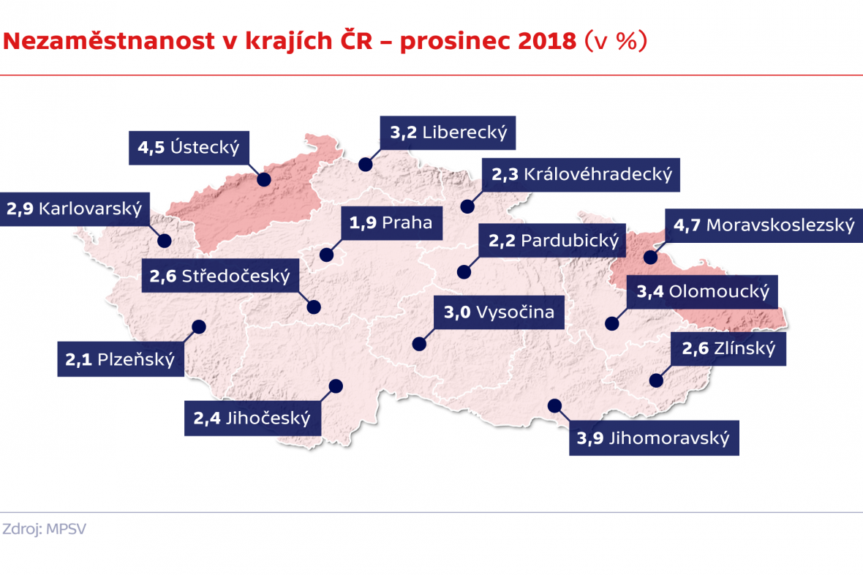
Ekonomie

Slide 40
Inflace
Ekonomie
= Měření životních nákladů = růst cenové hladiny v ekonomice
X deflace / desinflace
Druhy inflace podle výše:
Mírná / Pádivá / Hyperinflace
NÁKLADOVĚ TLAČENÁ:
nabídkové šoky (mzdy, ceny surovin)
POPTÁVKOVĚ TAŽENÁ:
poptávka je vyšší než dostupnost zboží a služeb

Slide 41
Měření inflace
Ekonomie
Cenové indexy
CPI = index spotřebitelských cen
Celkové náklady na výrobky a služby typického spotřebitele - spotřební koš
Míra inflace = *100
CPI (2008) – CPI (2007)
CPI (2007)

Slide 42
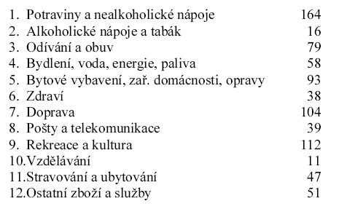
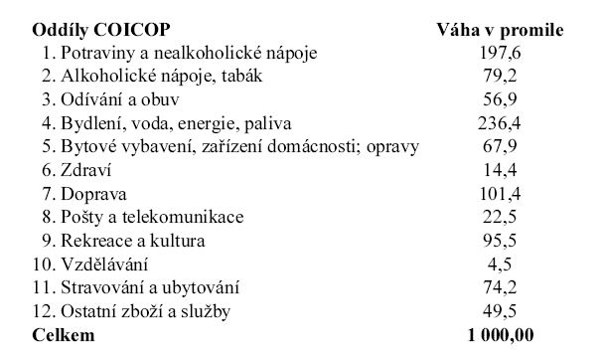
Spotřební koš v ČR
Ekonomie

Slide 43
Druhy indexů
Ekonomie
Míra inflace vyjádřená přírůstkem průměrného ročního indexu spotřebitelských cen
Míra inflace vyjádřená přírůstkem indexu spotřebitelských cen ke stejnému měsíci předchozího roku
Míra inflace vyjádřená přírůstkem indexu spotřebitelských cen k předchozímu měsíci
Míra inflace vyjádřená přírůstkem indexu spotřebitelských cen k základnímu období (rok 2000=100)

Slide 44
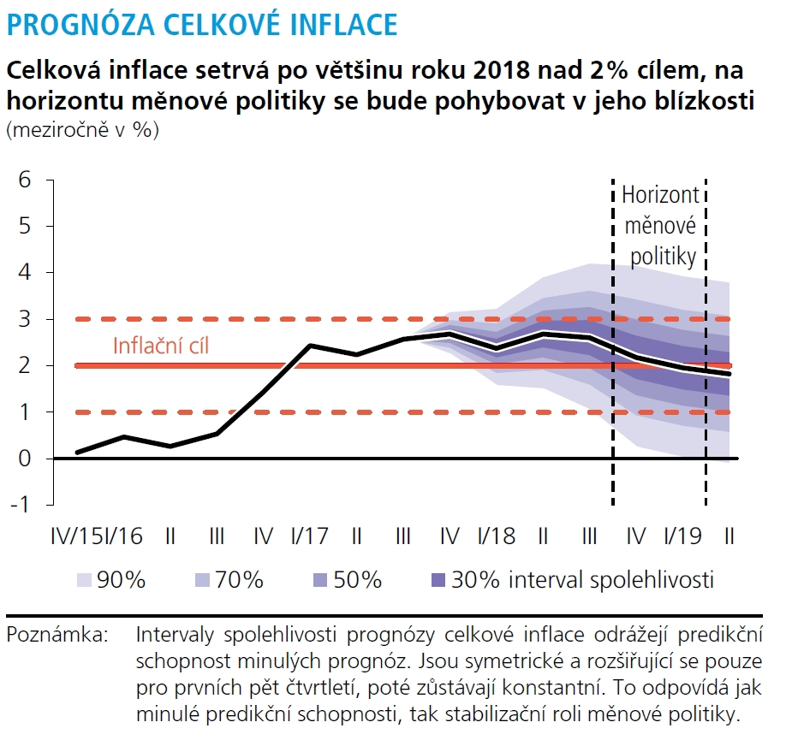
Ekonomie

Slide 45
Děkuji za pozornost!
Příjemný zbytek dne!

